Slide 1
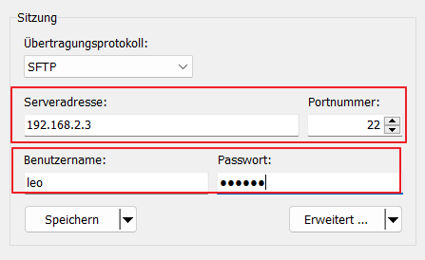
Kursunterlagen
WLAN: iot/smarthome
SFTP oder Samba-Share
192.168.2.3
leo/passme
Github: htl-leo/iot

Slide 2
Programm
EspHome
Einbinden von Devices mit Sensoren und Aktoren
NodeRed
Einfache Automatisierungen mit dem soeben erstellten Device
Offene Fragen

Slide 3
Weitere Themen
Nächster Termin: 27. Mai 2023, 8:30 Uhr
Aktuell geplante Themen:
Praxis
UI mit Mushroom-Cards
ZigBee
Theorie
Externer Zugang über https
Energy-Dashboard

